Slide 1
Windows registry analysis

Slide 2
Blue team ➔ Forensics
Red team ➔

Slide 3
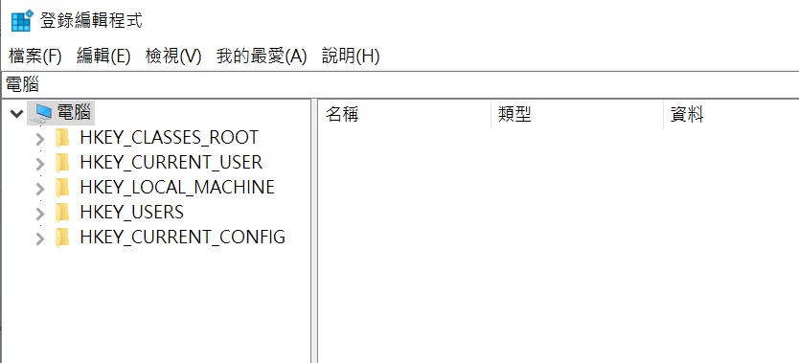

Slide 4
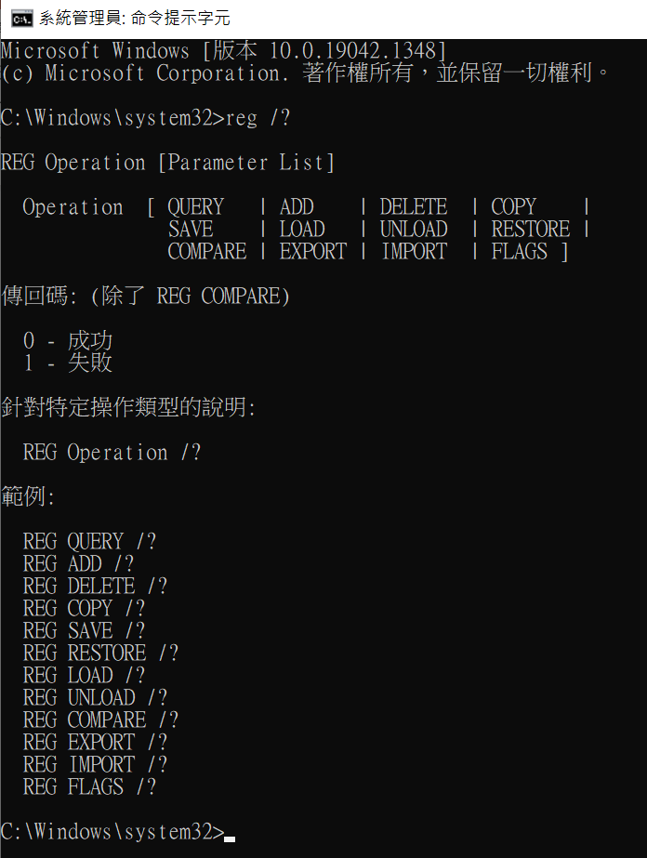

Slide 5
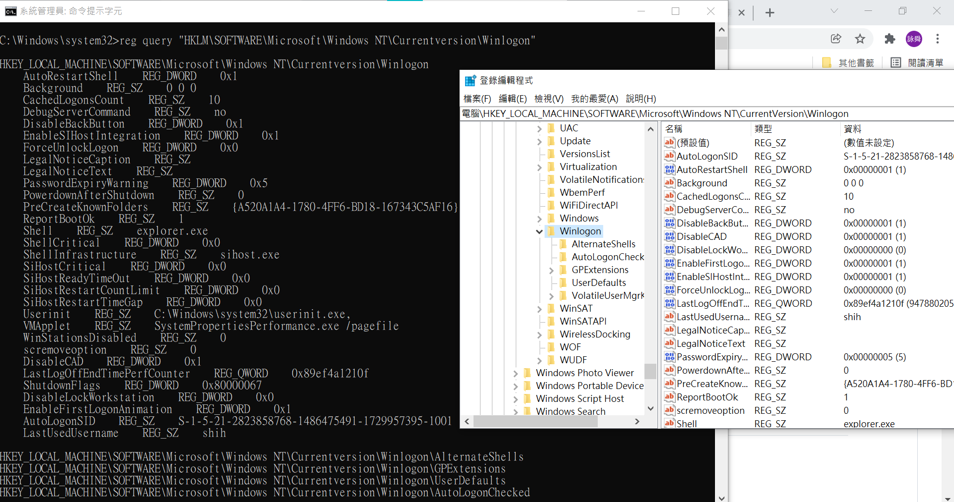

Slide 6
登錄
登錄是系統定義的資料庫，應用程式和系統 元件會在 其中儲存和取出設定資料。 儲存在登錄中的資料會根據 Microsoft Windows 版本而有所不同。 應用程式會使用登錄 API 來取出、修改或刪除登錄資料。
除非絕對必要，否則您不應編輯不屬於您應用程式的登錄資料。 如果登錄中發生錯誤，您的系統可能無法正常運作。 如果發生這種情況，您可以將登錄還原到上次成功啟動電腦時的狀態。 如需詳細資訊，請參閱作業系統的說明。

Slide 7
關於登錄
登錄的結構
登錄儲存體空間
預先定義的金鑰
登錄 hive
資料類別
開啟、建立和關閉索引鍵
寫入和刪除登錄資料
從登錄中取出資料
登錄檔
登錄機碼安全性與存取權限
登錄中的32位和64位應用程式資料
登錄虛擬化

Slide 8
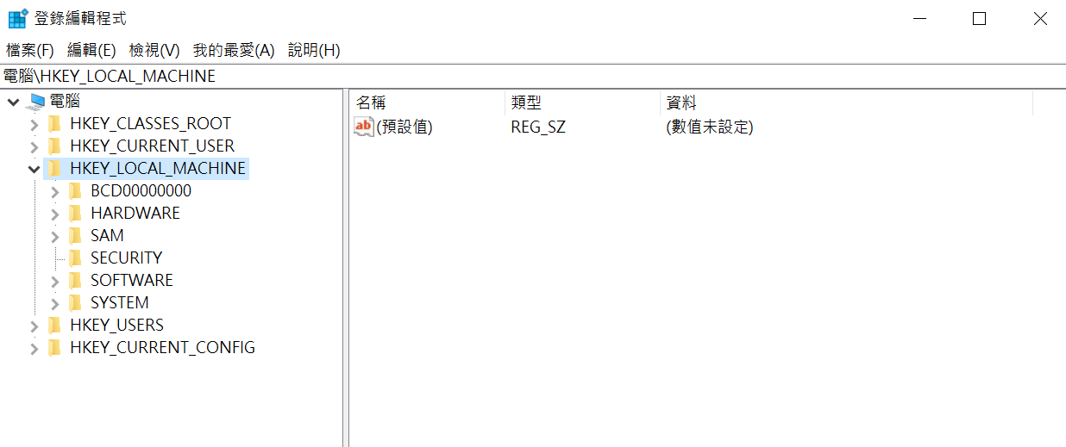
登錄的結構

Slide 9
登錄 hive
登錄 hive | 支援檔案
HKEY _ 目前的設定 _ | System、sav、system. log、system。
HKEY _ 目前的 _ 使用者 | Ntuser.man，Ntuser.man .dat. 記錄檔
HKEY _ 本機 _ 電腦 \ SAM | Sam、Sam .log、sav
HKEY _ 本機 _ 電腦 \ 安全性 | 安全性、安全性 .log、安全性. sav
HKEY _ 本機 _ 電腦 \ 軟體 | Software、Software .log、Software. sav
HKEY _ 本機 _ 電腦 \ 系統 | System、sav、system. log、system。
HKEY _ 使用者 \ 。預設 | 預設值，預設值為 sav。

Slide 10
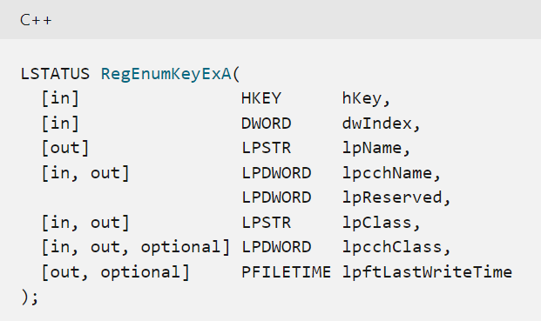
從登錄中取出資料
若要從登錄取出資料，應用程式通常會列舉金鑰的子機碼，直到它找到特定的子機碼，然後從與其相關聯的值取得資料。 應用程式可以呼叫 RegEnumKeyEx 函式來列舉指定機碼的子機碼。

Slide 11
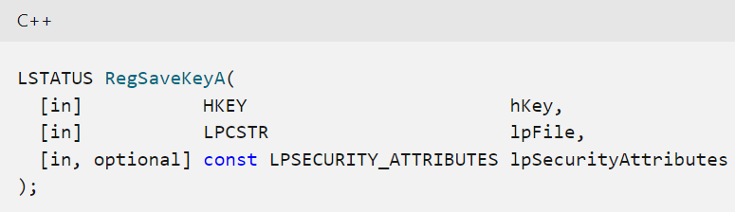
登錄檔
若要將金鑰和其子機碼和值儲存至登錄檔，應用程式可以呼叫 RegSaveKey 或 RegSaveKeyEx 函式。

Slide 12
登錄機碼安全性與存取權限

